Slide 1
2023 Synopsys ARC AIoT Design Contest Project Proposal
Proposal Topic -
利用RSSI及加速度實現車主認證的藍芽鑰匙
Presenter - NEAT team
國立中正大學 通訊工程學系 - 張睿凱、李韋漢、徐睿桐、曾浚豪
指導教授
國立中正大學 通訊工程研究所 - 李皇辰 教授
2023/07/09

Slide 2
Agenda
Abstracts
Challenge and Innovation
Design and Reliability
Project Progress
Test Result
Overall Summary

Slide 3
Agenda
Abstracts
Challenge and Innovation
Design and Reliability
Project Progress
Test Result
Overall Summary

Slide 4
Abstracts
近年來有很多車輛已經開始使用藍芽鑰匙來取代傳統鑰匙。但傳統的藍芽鑰匙，若是只透過手機藍芽MAC address、和車輛交互認證機制進行驗證，仍潛在有被破解、入侵的可能。
本團隊提出，透過藍芽鑰匙端(使用特製藍芽鑰匙)收集車主走路的加速度變化之移動特性來判斷是否為車主本人，與藍芽通訊時RSSI變化的資訊，來判斷是否靠近或遠離汽車。車主端的藍芽鑰匙會不斷發送beacon，而車輛端會在掃描到車主端的藍芽MAC address且RSSI強度超過特定閥值時，將掃描到的RSSI以及包含在beacon中的加速度資料進行machine Learning來驗證鑰匙持有者的運動狀態及身分，只有在透過加速度資訊判定為車主且透過RSSI判斷其運動狀態為接近時才會開鎖，透過這種方式來進一步提升藍芽鑰匙的安全性。

Slide 5
Abstracts
本系統有以下幾點功能及特點:
1.只掃描特定藍芽MAC address的beacon訊號
2.使用RSSI判定運動狀態(接近、遠離、停止)
3.使用加速度資訊判定使用者的合法性(是否為車主本人)
4.只有在收到特定RSSI閥值後才會開始進行驗證程序
本系統可防範以下幾種情況:
1. 利用加速度資訊判定身分以阻隔持有與車主相同藍芽MAC address且靠近車輛的不合法使用者。
2. 利用RSSI判定運動狀態以阻隔遠端發送與車主相同藍芽MAC address及加速度資料的不合法使用者。

Slide 6
Agenda
Abstracts
Challenge and Innovation
Design and Reliability
Project Progress
Test Result
Overall Summary

Slide 7
Challenge and Innovation
Challenge:
如何使用鑰匙端的各種感測器，來判斷持有者身分、是否為真的車主。
各種手機的藍芽天線性能不同，會造成不同訊號收訊性能差異(導致RSSI不一致、無法藉以判斷距離) => 將其用為判斷遠離或是靠近的依據。
收RSSI的頻率需要更高 => Arduino環境下的掃描率過低，環境改用ESP-IDF。
Beacon id無法動態更改 => 改使用放manufacturer欄位作為資料傳送資料的欄位(可動態修改) 。
Model input格式不相符導致結果錯誤(板子的Evaluation結果跟pc的不同) => 更正資料型態後已經正常。

Slide 8
Challenge and Innovation
Challenge:
在UART lab中要使用printf再用uart write putty才有東西=>按照觀察到的去改
資料量不足 => 使用sliding Windows切分資料(size=60)，一份資料內有98筆，切分成39份資料內有60筆。
RSSI部分 => 僅能分辨靠近或遠離，如果使用者停止移動的話，分辨率會較低
加速度部分 => 我們可能需要使用更複雜的preprocess(因考慮到要在EM9D上實做，故暫時不考慮)，才能進一步提高準確率。
ESP32 scan beacon掉包問題 => 可以藉由改善硬體設備解決(天線等等) 。
Innovation:
導入我們提出的技術，可提升藍芽鑰匙安全性。
成本低廉，手機本身就具備相關功能(如果是使用ESP32的話成本也不高)。

Slide 9
Agenda
Abstracts
Challenge and Innovation
Design and Reliability
Project Progress
Test Result
Overall Summary

Slide 10
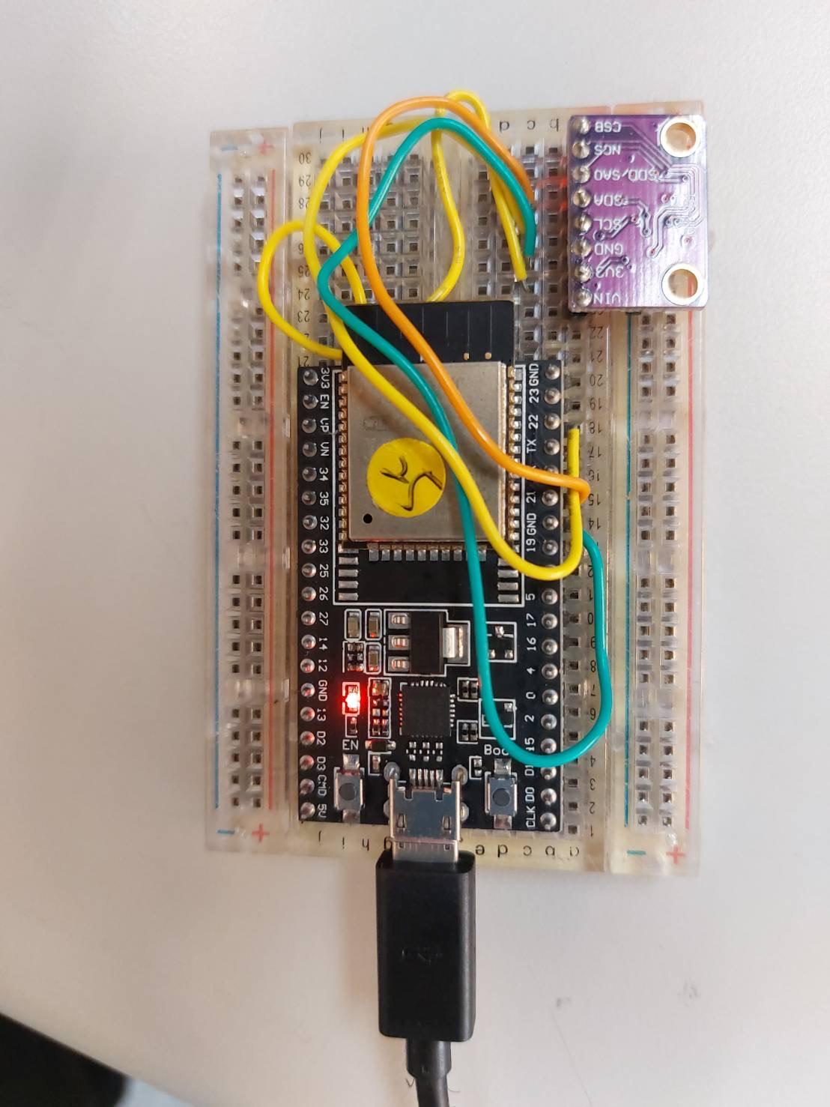
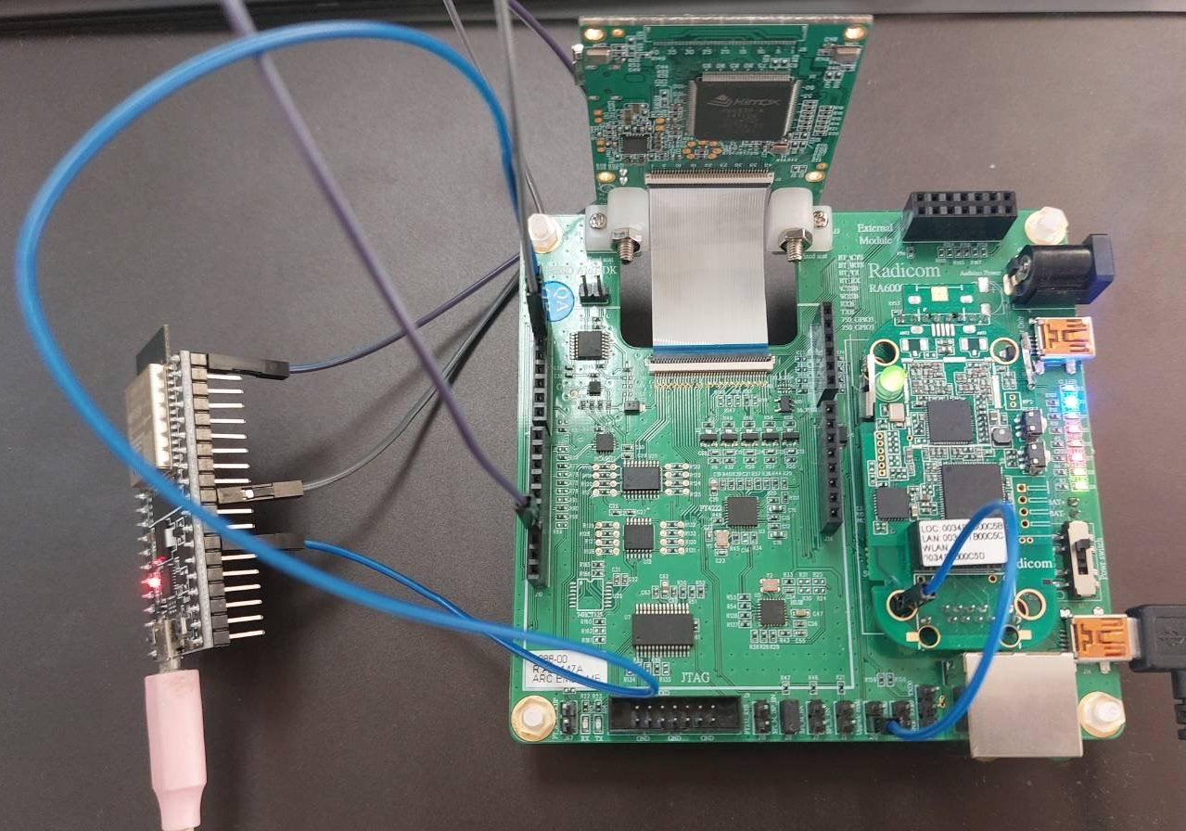
Design and Reliability
車主端
硬體架構:
車輛端
UART
MPU9250
BLE beacon
ESP32
EM9D AIoT DK
ESP32

Slide 11
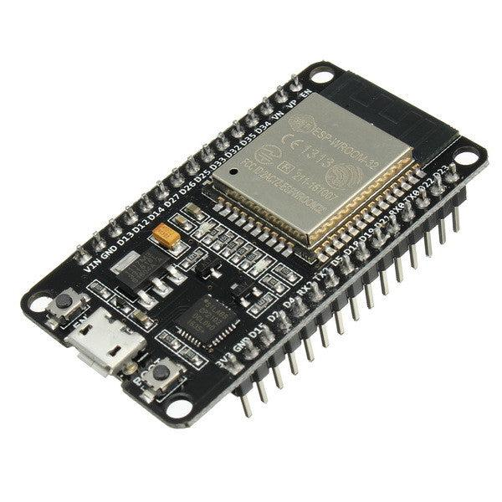

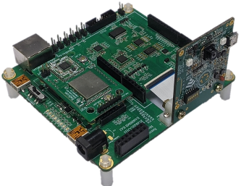
Design and Reliability
車主端
(模擬藍芽鑰匙)
車輛端
4. 將資料進行運算處理後判斷結果
1.持續發送內帶有加速度資料的藍芽Beacon
3. 偵測到一定的RSSI閥值後，將資料透過UART傳送至EM9D
2. 掃描車主端的RSSI、以及beacon中的加速度資料

Slide 12
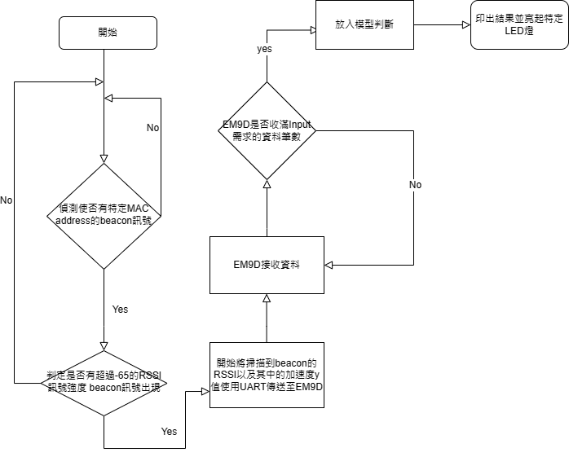
Design and Reliability-Flow Chart

Slide 13
Design and Reliability
流程:
設計的藍芽鑰匙硬體，可以收集持有者之運動狀態(使用MPU9250的加速度計)，並且將這些資訊透過藍芽beacon廣播使車輛端接收器可掃描到。
車輛端確認收到藍芽鑰匙之MAC address是否合法。
車輛端確認為合法鑰匙以及收到特定閥值的RSSI後，同時會收到持有者運動狀態資訊(包含鑰匙端最後幾秒之加速度計變化、收到RSSI變化等)，並透過事先訓練之機器學習模型在EM9D上來進行分類，確認使用者身分是否為本人以及判斷人物是接近或遠離。
若確認是車主且運動狀態為接近時，兩顆LED會亮起(表示車門解鎖)。當車主下車並遠離車輛時(透過藍芽RSSI變化、鑰匙端加速度變化判斷)，在離開一定距離後會判定使用者已遠離，未來可用此狀態將車門鎖上。

Slide 14
Agenda
Abstracts
Challenge and Innovation
Design and Reliability
Project Progress
Test Result
Overall Summary

Slide 15
Project Progress
已完成進度
可利用兩台ESP32來模擬藍芽鑰匙以及汽車
可將收集到的資料傳到TTGO T1的SD卡中用以建立模型 (多份CSV作為資料集)
建置開發板環境
Model參數調整
把Model放入開發板
資料預處理
拍攝Demo影片並評估準確率

Slide 16
Agenda
Abstracts
Challenge and Innovation
Design and Reliability
Project Progress
Test Result
Overall Summary

Slide 17
Test Result- 資料蒐集
右圖為訓練以及測時時鑰匙放入口袋的方向
訓練資料以及測試資料蒐集方法:
使用TTGO T1作為掃描beacon的開發板，將資料存入SD卡中。
RSSI訓練資料:共有38份(共有4個人的資料)，每份98筆，狀態包含包含快速接近及遠離、緩慢接近及遠離、正常速度接近及遠離、不同距離的停止狀態。
加速度訓練資料:共有36份(共有4個人的資料)，每份98筆，狀態包含包含快速接近及遠離、緩慢接近及遠離、正常速度接近及遠離，採用y軸值進行訓練及測試。
鑰匙放入口袋的方向

Slide 18


Test Result- 資料量大小&Preprocess
總共有兩個模型(皆使用2D CNN架構)，分別為負責處理RSSI以及加速度y軸值
每份使用sliding windows進行切分，window size為60，切分方式為1~60、2~61以此類推。一份資料可切成39份，每份60筆。
其中RSSI在做Sliding window前會先10筆取平均(1~10、2~11以此類推)以讓資料更平滑，因此每份變成89筆，sliding window後一份則是可切成30份，每份60筆。
因此RSSI的訓練資料有1140份、加速度訓練資料則有1404份。
驗證資料以及訓練資料切分成1:9，為符合2D CNN的模型架構，分別將其reshape成以下形狀: RSSI 加速度

Slide 19
Test Result- 資料量大小&Preprocess
RSSI label:0為停止，1為接近，2為遠離。
加速度訓練資料:0為不是車主本人，0為是車主本人。
測試資料:RSSI有28份(共有五個人的資料)，加速度有20份(共有五個人的資料)，經過和訓練資料相同的preprocess方法後，分別為840份以及780份，每份內皆有60筆資料。
RSSI測試資料的狀態包含包含快速接近及遠離、緩慢接近及遠離、正常速度接近及遠離、不同距離的停止狀態。
加速度測試資料狀態包含包含快速接近及遠離、緩慢接近及遠離、正常速度接近及遠離。
下圖分別為RSSI以及加速度的資料形狀。
RSSI 加速度

Slide 20
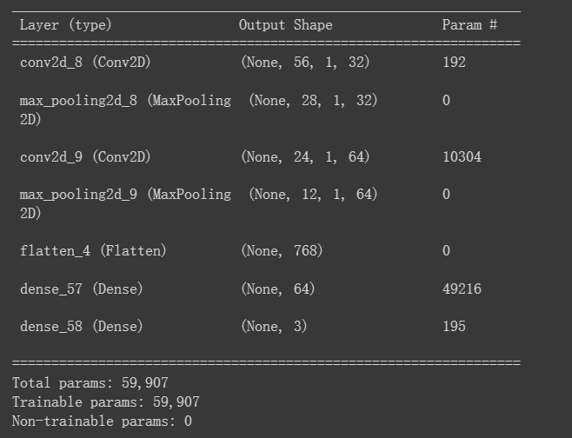
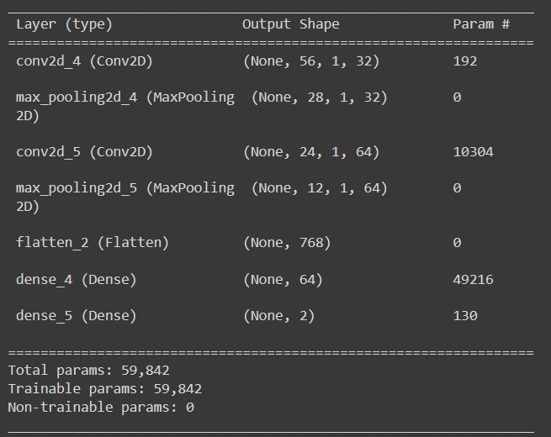
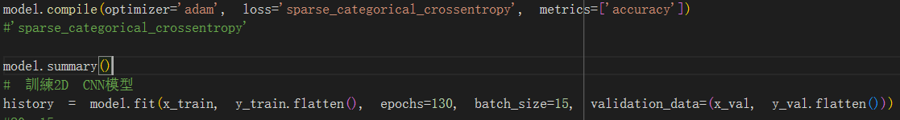
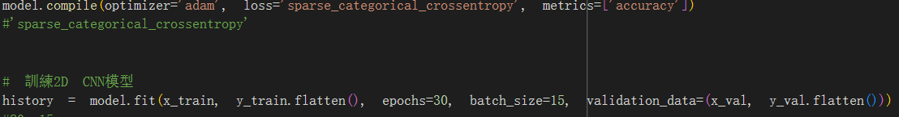
Test Result- 模型架構 (2D CNN)
RSSI 加速度

Slide 21
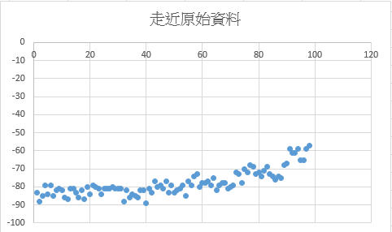
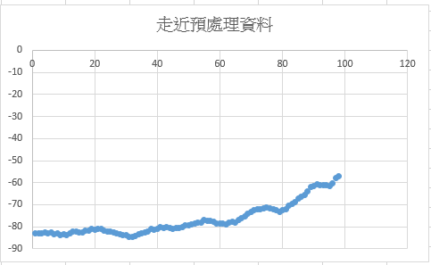
Test Result- Evalution-RSSI有無取平均preprocess的影響
取平均前 取平均後

Slide 22
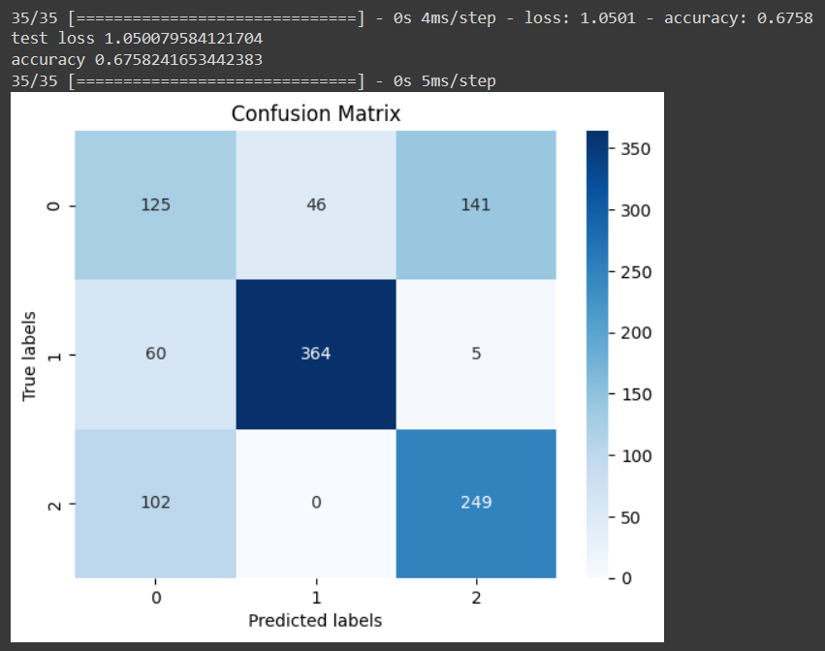
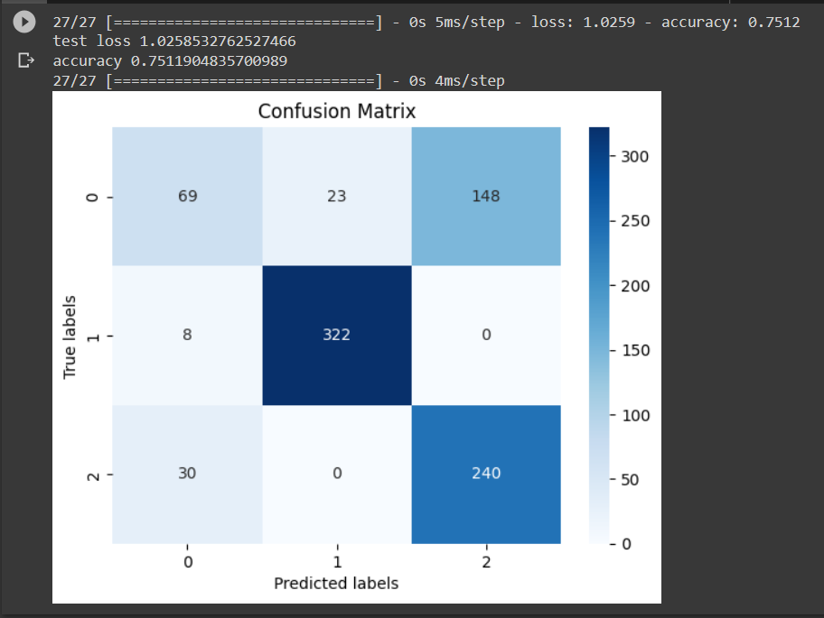
Test Result- Evalution-RSSI有無取平均preprocess的影響
以下為在使用同一RSSI model的準確度以及confusion matrix，在label 1也就是接近的混淆率有明顯的改善，左下圖為未取平均(所以資料量較多)的結果，右下圖為有取平均的結果。

Slide 23
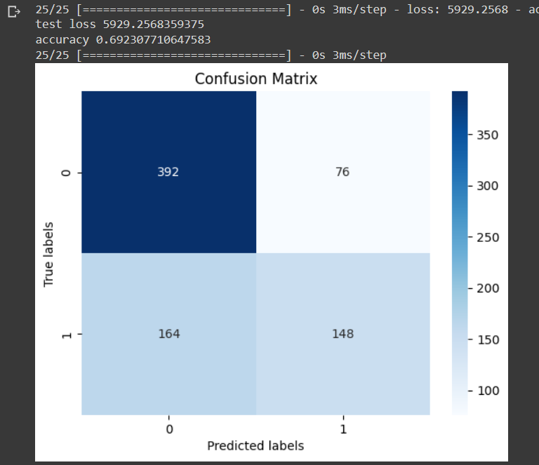
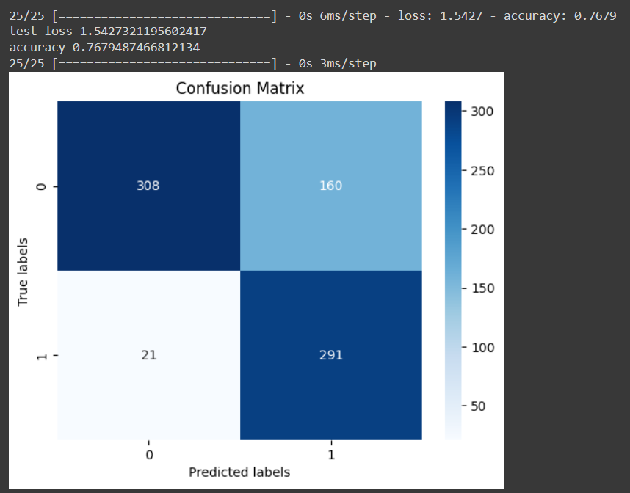
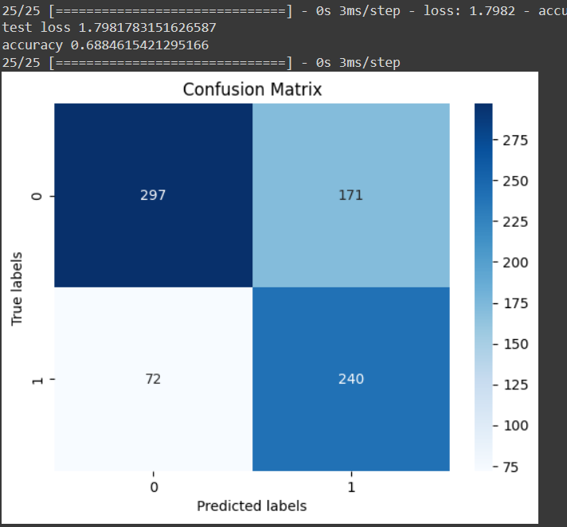
Test Result- Evalution-加速度軸向選擇評估
加速度值共有三個軸向(x,y,z)，經過評估發現y軸也就是垂直地面的軸向是最為合適的，原因推測為每個人走路的上下震動幅度變化皆不相同，x以及z軸則較沒有固定的特徵。
下圖由左至右分別為x軸、y軸、z軸使用同份模型的訓練結果。

Slide 24
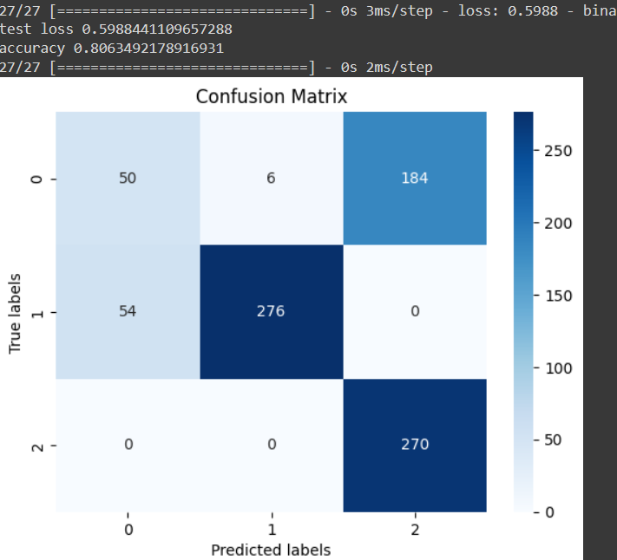
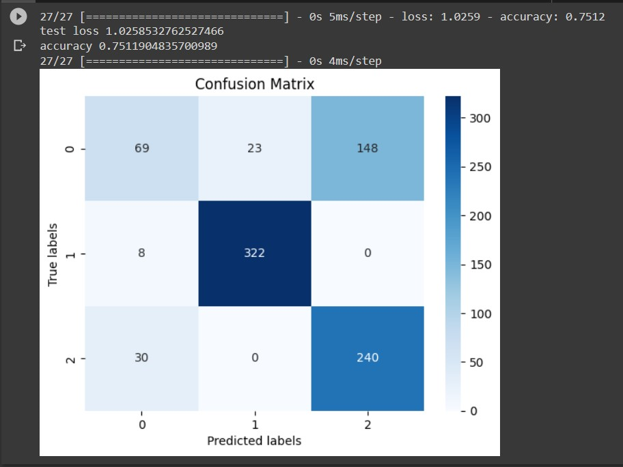
Test Result- 模型種類的評估- RSSI
我們有嘗試DNN的架構，結果如左下圖，右下圖是我們採用的2D CNN模型。
我們嘗試了幾種參數組合，雖然DNN有較高的accuracy，但label 1的混淆率普遍較高
與我們的主要功能靠近開門相衝突，故暫時不採用。
若後續有機會嘗試更多參數或許能採用DNN架構以得到較高的精確度。

Slide 25
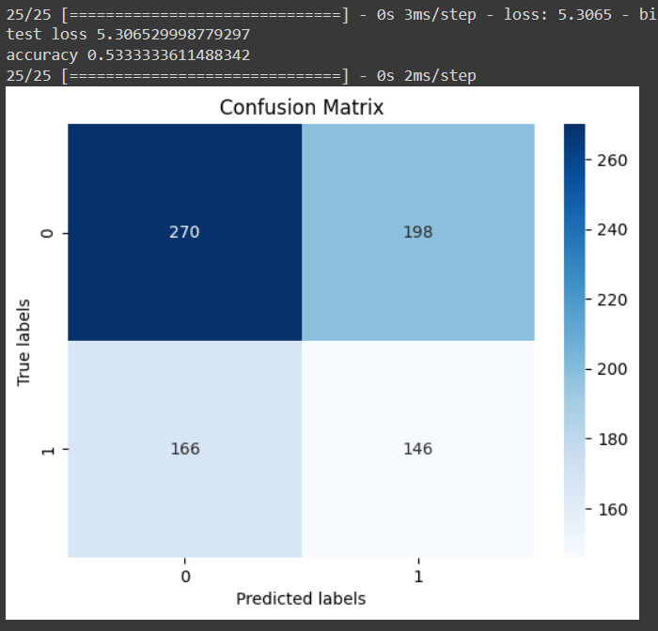

Test Result- 模型種類的評估- 加速度
左下圖為DNN訓練RSSI的測試結果，右下圖為我們採用的2D CNN訓練加速度的測試
結果。我們在DNN架構中試了一些參數結果皆不理想，故不採用。

Slide 26
Test Result- 最終採用模型的測試結果
RSSI:準確率0.7512 加速度:準確率0.7629

Slide 27
Test Result- Demo Video-使用按暫停錄製
我們使用按暫停的方式進行錄製(測完一個狀態按一次暫停)否則一鏡到底影片會太長
純實驗影片:
https://youtu.be/oK_SGpm1bsc
含整體架構展示影片:
https://youtu.be/djWEkslljew

Slide 28
Test Result- Evalution-Demo結果
RSSI:
總共測試33次
真實為接近預測為接近的準確度: 24/24 100%
真實為遠離預測為遠離的準確度:9/9 100%
綜合準確率:33/33 100%
加速度:
總共測試33次
真實為車主判定為車主的準確度:10/11 90.9%
真實為不是車主判定為不是車主的準確度:20/22 90.9%
綜合準確率:30/33 90.9%

Slide 29
Test Result- 結果的差異性
由影片可以發現Demo時的準確度相比於evalution時的0.75高上不少，我們推測有以下
幾點原因:
1.運動狀態的多樣性:我們evalution的測資包含了很多種運動狀態，包含快速接近及遠離、緩慢接近及遠離、正常速度接近及遠離、不同距離的不動狀態。demo時主要是讓測試者以正常速度走路，因此準確率會大幅提升。
2.褲子材質與口袋的不同： 口袋大小的不同可能會影響加速度的值，車主的口袋是比較緊的，板子不會亂動，因此準確度會相對來說高很多 。
3.運動狀態demo當天沒有測試停止的狀態： 由confusion matrix可發現誤判的值較常發生在停止(label 0)誤判成遠離(label 2)，但因為這兩個狀態皆是將車門鎖上且停止狀態無法判定車主身份，因此demo當天就沒有特別測試停止的狀態，因此影片中的準度相對來說高非常多。

Slide 30
Agenda
Abstracts
Challenge and Innovation
Design and Reliability
Project Progress
Test Result
Overall Summary

Slide 31
Overall Summary
•總結
我們提出了一套利用RSSI以及加速度實現車主認證的藍芽鑰匙，可以收集車主走路的加速度變化來判斷是否為車主本人以及透過藍芽通訊時RSSI的變化來判斷是否靠近或遠離汽車。並只有在透過加速度資訊判定為車主且透過RSSI判斷其運動狀態為接近時才會開鎖。
•未來展望
–將鑰匙端的功能放置於手機APP上面，達成真正的keyless功能(不需要額外的鑰匙，只需要攜帶手機出門)。
–嘗試移植不同的模型去找出最適合的結果(CNN 2D、DNN)。
–找出更多不需要裝備額外sensor的生物特徵。
–目前因為實驗因素，我們只收一份60筆的資料丟進模型，未來期望能持續運行，並且持續處理資料，必須達到特定的認證成功次數才會開鎖，以增強安全性。

